Slide 1
Seminario de solución de problemas de redes y protocolo de comunicaciones
Dra. Blanca Lorena Reynoso Gómez

Slide 2
Paquete arp y RARP
El protocolo ARP es un protocolo estándar específico de las redes. Su status es electivo. El protocolo de resolución de direcciones es responsable de convertir las dirección de protocolo de alto nivel(direcciones IP) a direcciones de red físicas. Primero, consideremos algunas cuestiones generales acerca de Ethernet.
ARP se emplea en redes IEEE 802 además de en las viejas redes DIX Ethernet para mapear direcciones IP a dirección hardware. Para hacer esto, ha de estar estrechamente relacionado con el manejador de dispositivo de red. De hecho, las especificaciones de ARP en RFC 826 sólo describen su funcionalidad, no su implementación, que depende en gran medida del manejador de dispositivo para el tipo de red correspondiente, que suele estar codificado en el microcódigo del adaptador.

Slide 3
Si una aplicación desea enviar datos a una determinado dirección IP de destino, el mecanismo de encaminamiento IP determina primero la dirección IP del siguiente salto del paquete (que puede ser el propio host de destino o un "router") y el dispositivo hardware al que se debería enviar. Si se trata de una red 802.3/4/5, deberá consultarse el módulo ARP para mapear el par <tipo de protocolo, dirección de destino> a una dirección física.
El módulo ARP intenta hallar la dirección en su caché. Si encuentra el par buscado, devuelve la correspondiente dirección física de 48 bits al llamador(el manejador de dispositivo). Si no lo encuentra, descarta el paquete (se asume que al ser un protocolo de alto nivel volverá a transmitirlo) y genera un broadcast de red para una solicitud ARP.

Slide 4
Para facilitar este proceso, existen dos protocolos para la obtención de la dirección MAC de una dirección IP dada (ARP) y otro para la obtención de la dirección IP de una dirección MAC (RARP)-
• ARP (Address Resolution Protocol): Obtención de la dirección MAC de una dirección IP. Al recibir un paquete IP para X.Y.Z.T, el router pregunta cual es la dirección MAC de esta dirección IP para enviarla por la red local.
• RARP (Reverse ARP): Obtención de la dirección IP correspondiente a una dirección MAC dada. Usado por ejemplo en las máquinas que usan DCHP para la obtención de una dirección IP automática.
El uso de los protocolos ARP y RARP propaga mensajes a todos los ordenadores conectados en la red local, ya que el destinatario debe identificarse de entre todos los posibles candidatos. Los ordenadores que no responden ignoran estas peticiones.

Slide 5
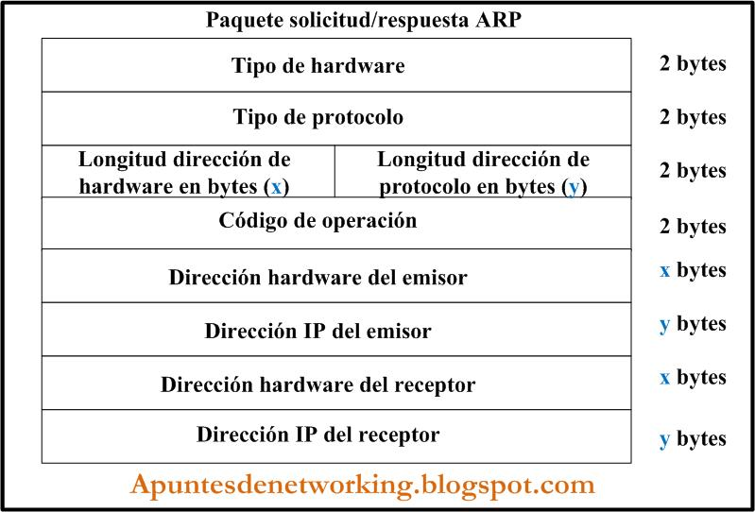
CAMPOS del encabezado ARP/RARP

Slide 6
Tipo de hardware (decimal): Especifica el tipo de hardware.
Tipo de protocolo (hexadecimal): Especifica el tipo de protocolo, de la misma manera que el campo Tipo en la cabecera ethernet (0800 para IPv4; 0806 para ARP; 8035 para RARP; 86DD para IPv6).
Longitud de la dirección hardware (decimal): Especifica la longitud en bytes de la direcciones hardware incluidas en el datagrama. Para IEEE 802.3 es 6.
Longitud de la dirección de protocolo (decimal): Especifica la longitud en bytes de la dirección de protocolo en el datagrama. Para IP es 4.
Código de operación (decimal): Especifica si el datagrama es una
solicitud ARP (1)
una respuesta ARP (2)
solicitud RARP (3)
respuesta RARP (4)
Dirección hardware del emisor/receptor (MAC): Contiene la dirección hardware del dispositivo emisor/receptor. En hexadecimal, formato: FF:FF:FF:FF:FF:FF o FF-FF-FF-FF-FF-FF
Dirección IP del emisor/receptor : Contiene las direcciones IP del emisor/receptor. Son direcciones de 32 bit. (0.0.0.0 en decimal).

Slide 7
Número Tipo Hardware
21 Asynchronous Transmission Mode (ATM)
22 MIL-STD-188-220
23 Metricom
24 IEEE 1394.1995
25 MAPOS
26 Twinaxial
27 EUI-64
28 HIPARP
29 IP and ARP over ISO 7816-3
30 ARPSec
31 IPsec tunnel
32 InfiniBand (TM)
33 TIA-102 Project 25 Common Air Interface (CAI)
34 Wiegand Interface
35 Pure IP
36 HW_EXP1
37 HFI
38-255 Unassigned
256 HW_EXP2
257 AEthernet
258-65534 Unassigned
65535 Reserved
Número Tipo Hardware
0 Reserved
1 Ethernet (10Mb)
2 Experimental Ethernet (3Mb)
3 Amateur Radio AX.25
4 Proteon ProNET Token Ring
5 Chaos
6 IEEE 802 Networks
7 ARCNET
8 Hyperchannel
9 Lanstar
10 Autonet Short Address
11 LocalTalk
12 LocalNet (IBM PCNet or SYTEK LocalNET)
13 Ultra link
14 SMDS
15 Frame Relay
16 Asynchronous Transmission Mode (ATM)
17 HDLC
18 Fibre Channel
19 Asynchronous Transmission Mode (ATM)
20 Serial Line

Slide 8
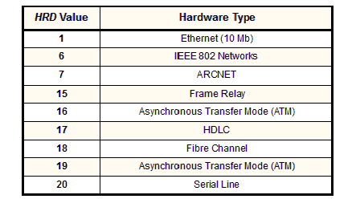

Slide 9
Número Código de Operación
0 Reserved
1 REQUEST
2 REPLY
3 request Reverse
4 reply Reverse
5 DRARP-Request
6 DRARP-Reply
7 DRARP-Error
8 InARP-Request
9 InARP-Reply
10 ARP-NAK
11 MARS-Request
12 MARS-Multi
13 MARS-MServ
14 MARS-Join
MARS-Leave
16 MARS-NAK
17 MARS-Unserv
18 MARS-SJoin
19 MARS-SLeave
MARS-Grouplist-Request
MARS-Grouplist-Reply
22 MARS-Redirect-Map
23 MAPOS-UNARP
24 OP_EXP1
25 OP_EXP2
26-65534 Unassigned
65535 Reserved

Slide 10
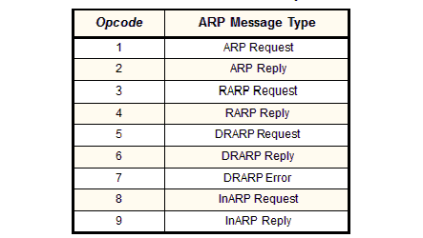

Slide 11
Formato petición ARP
Encabezado |  |  |  | Mensaje ARP
Encabezado MAC |  | Encabezado IP
MAC Destino | MAC Origen | IP Destino | IP Origen | ¿Cual es tu dirección MAC?
FF:FF:FF:FF:FF:FF | 01:00:D1:B5:D4:F1 | 200.59.4.5 | 200.59.4.1
La trama ARP se empaqueta con una dirección MAC broadcast (FF:FF:FF:FF:FF:FF) en el campo de dirección destino.

Slide 12
Respuesta ARP
Encabezado |  |  |  | Mensaje ARP
Encabezado MAC |  | Encabezado IP
MAC Destino | MAC Origen | IP Destino | IP Origen | ¿Cual es tu dirección MAC?
01:00:D1:B5:D4:F1 | F1:01:E1:B5:F4:14 | 200.59.4.1 | 200.59.4.5
Una vez hecho todo este proceso ya conoceremos la dirección MAC origen y destino, y la dirección IP origen y destino, por lo que se pueden enviar paquetes de datos a la computadora destino que pasaran a las capas superiores (Transporte y Aplicación).

Slide 13
Interrogación RARP
Encabezado |  |  |  | Mensaje RARP
Encabezado MAC |  | Encabezado IP
MAC Destino | MAC Origen | IP Destino | IP Origen | ¿Cual es mi dirección IP?
F1:01:E1:B5:F4:14 | 01:00:D3:B5:D3:F1 | 200.59.4.5
El campo dirección IP origen permanece en blanco (es lo que deseamos averiguar). Tanto dirección MAC origen y destino deben ser completados por con dirección MAC Origen y Destino

Slide 14
Respuesta RARP
Encabezado |  |  |  | Mensaje RARP
Encabezado MAC |  | Encabezado IP
MAC Destino | MAC Origen | IP Destino | IP Origen | ¿Cual es tu dirección IP?
01:00:D3:B5:D3:F1 | F1:01:E1:B5:F4:14 | 200.59.4.1 | 200.59.4.5
El único autorizado a responder una petición RARAP es el servidor RARP designado, él contiene una tabla ARP de la red , la cual no es caché por lo tanto no se borra al reiniciar el servidor. Una vez que el Servidor RARP toma la trama de interrogación compara la dirección MAC origen con su tabla , la asocia con la IP correspondiente y arma el RARP reply

